Slide 1
将下列赋值语句翻译成四元式序列
（假设每个数组元素占8个存储单元）。
(1) a= b[i] +c[j]
(2) a[i] = b*c - b*d
(3) x = f (y+l) + 2
(4) x = *p + &y

Slide 2
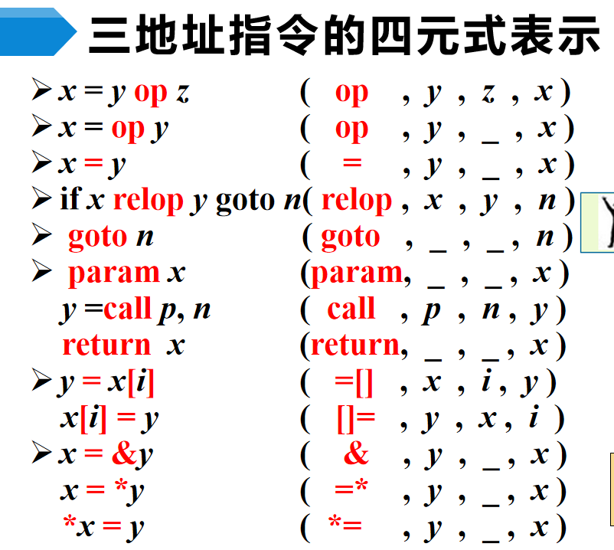
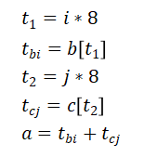
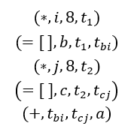
a= b[i] +c[j]
三地址指令：
四元组：

Slide 3
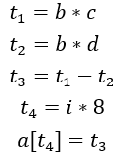
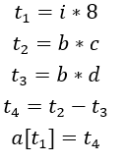
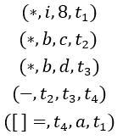
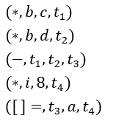
a[i] = b*c - b*d
三地址指令：
四元组：

Slide 4
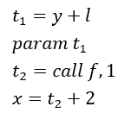
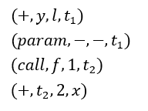
x = f (y+l) + 2
三地址指令：
四元组：

Slide 5
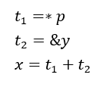
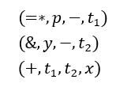
x = *p + &y
三地址指令：
四元组：

